Slide 1




























ECOLE D’ÉTÉ GN-MEBA
Microscopie Electronique à
Balayage et Microanalyses
Bordeaux 3-7 juillet 2017
C13
NOTIONS DE TRAITEMENT STATISTIQUE
Florence ROBAUT
• Lab. SIMaP – Univ. Grenoble Alpes, CNRS, GrenobleINP
• Plateforme de caractérisation de GrenobleINP - CMTC
Organisation :
Partenaires :

Slide 2
Références :
M. Ancey, F. Bastenaire, R. Tixier
Chapitre 7, Microanalyse et microscopie électronique à balayage
Ecole d’été de Saint Martin d’Hères 1978
C. Merlet, Méthodes statistiques appliquées à la microanalyse
Microanalyse par sonde électronique : aspects quantitatifs
Ed. ANRT 1989, édité par EDP Sciences
Exposé J. Ruste, réunion GN MEBA, Déc. 2005

Slide 3
En microanalyse X..
« Comment vérifier la qualité des analyses ? »
« Quel est le temps de comptage nécessaire pour la mesure? »
« Quelle est la précision de la mesure ? »
« Quelle est la plus faible teneur massique qui peut être mesurée ? »
Réponse..
traitement statistique des données de microanalyse X

Slide 4
Dans cet exposé,
ne seront traitées que les méthodes statistiques :
les plus couramment mentionnées dans la littérature
celles proposées en standard par les constructeurs
sur les systèmes d’analyse

Slide 5
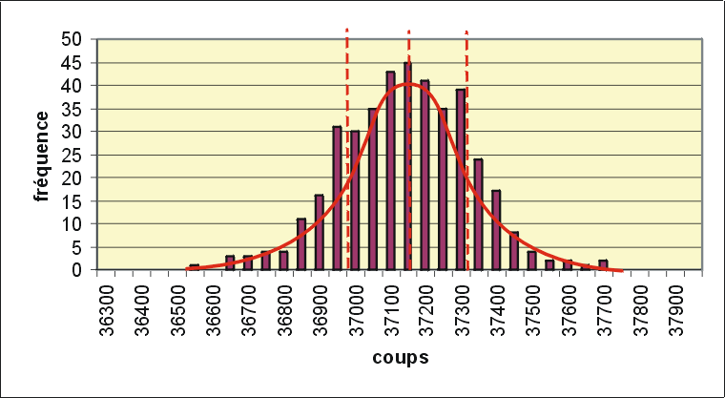
STATISTIQUE DE COMPTAGE
L’émission de RX est un phénomène statistique par nature.
Le nombre de photons générés dans le matériau est aléatoire dans le temps, mais a une valeur moyenne déterminée.
⇓
Les résultats des mesures par comptage de
photons sont aléatoires et présentent une dispersion statistique naturelle
autour de cette valeur moyenne.
Si on répète la même mesure du nombre de coups, n fois…
mêmes conditions d’analyse
( 15 kV, 60 nA, 10 s./pt. )
à une position donnée en énergie du spectromètre
( Cu Kα )
fréquence d’observation
d’une même valeur du
comptage
WDS
LiF Basse Pression
n=400
valeur du comptage
→ histogramme qui suit une distribution de Poisson

Slide 6
STATISTIQUE DE COMPTAGE
Distribution de Poisson
valeur
moyenne
µ
μ : valeur moyenne
de la distribution
WDS
LiF Basse Pression
n=400
σ
σ : écart-type
Distribution de Poisson :
variance = σ² = μ
la valeur du comptage
o
Probabilité que l’événement x ait lieu :
σ caractérise la dispersion des valeurs de x autour de la valeur moyenne μ
En microanalyse X :
valeur des comptages>20 photons ⇒ distribution de Poisson → normale ou de Gauss
densité de probabilité :
caractérisée par μ et σ
Notes:
σ²= variance. Dans la distribution de Poisson : la variance est égale à la moyenne : σ = μ^{1/2}
Loi normale de moyenne μ et d’écart-type σ

Slide 7
Dans un 1er temps…CONTRÔLE DES COMPTAGES des photons X
Les comptages suivent-ils une distribution de Poisson ?
NON si : - dérive instrumentale (instabilité du faisceau..)
- réaction de l’échantillon sous le faisceau
- phénomène de charge..
TEST DU Chi-Deux
2
* On teste l’hypothèse du caractère poissonien des mesures
* Calcul de la somme des carrés des écarts à la moyenne m
des comptages
N : valeur mesurée du comptage
n : nombre de mesures
comparer X² aux valeurs critiques de χ² (données par les tables), fonction du nombre n de mesures,
au seuil de confiance (risque) α choisi
risque α de considérer comme trop grande une valeur de X² , due en réalité à une fluctuation naturelle de l’Intensité liée au caractère aléatoire des mesures
Notes:
N est l’intensité mesurée
n étant donné, à un risque plus faible correspond une valeur critique de χ² plus grande

Slide 8
CONTRÔLE DES COMPTAGES - TEST DU Chi-Deux
EXEMPLE : n = 21 mesures (n-1= 20 degrés de liberté)
X² < valeur critique de χ² au seuil α 5% (31.4) ⇒ mesures de bonne qualité
χ²(α=5%) < X² < χ²(α=1%) ⇒ mesures de qualité moyenne
31.4 < X² < 37.6
X² > valeur critique de χ² au seuil α 0.1% (45.3) ⇒ mesures erronées
Calcul de la somme des carrés des écarts à la moyenne des 21 comptages → X²
2
Remarque : pour un nombre n de mesures constant :
à un risque α plus fort correspond une valeur critique de χ² plus faible
Notes:
Valeurs de χ² données dans SMH 1978
La somme des carres des ecarts a la moyenne des 21 comptages

Slide 9
CONTRÔLE DES COMPTAGES - TEST DU Chi-Deux
A NOTER ! :
Test du Chi-deux effectué sur les comptages (nombre de coups)
et non sur les valeurs des concentrations mesurées qui ne suivent pas une distribution de Poisson
Contrôler que les comptages obtenus sont bien extraits d’une distribution de Poisson
• Contrôler la stabilité de la mesure, contrôle de l’instrument
toutes choses étant égales par ailleurs (échantillon homogène)
Vérifier l’homogénéité d’un échantillon
s’il n’y a aucune influence parasite liée à l’instrument ou à un phénomène de charge par ex.
Notes:
Cela revient à contrôler la stabilité de la mesure

Slide 10
FILTRAGE STATISTIQUE DES COMPTAGES
Si le test Chi-deux met en évidence des mesures anormalement dispersées :
Dues à une ou plusieurs valeurs aberrantes dans la série de comptages ?
⇓
Test statistique des valeurs suspectes que sont les valeurs extrêmes de la série de comptage :
→ repérer les valeurs aberrantes, les rejeter
→ conserver le reste des mesures de la série de comptages
Notes:
Afin de déterminer s’il faut les rejeter

Slide 11
FILTRAGE STATISTIQUE DES COMPTAGES
• Test du Chi-Deux :
WDS Nbre de comptages (n) moy. X² χ² _{5%} χ ² _{0,1%}
Comptage (coups)
Pic échant. : 950, 1098, 989, 907 8 973,1 27,0 14,1 24,3
955, 922, 1017, 947
(Ancey et al. Ecole d’été 1978)
X² >> χ² (0,1%) ⇒ valeurs aberrantes
• Test de Dixon :
Classer les comptages par valeur croissante de x₁ à x_{n} .
La valeur extrême x_{n} (ou x₁) est-elle aberrante ?
(compare les intervalles entre x_{n} et x_{n-1} )
Si r₁^{n}> valeur critique
des tables en fonction de n
et du seuil de probabilité :
→ valeur x_{n} rejetée
• Test de Grubbs :
Classer les comptages par valeur croissante
de x₁ à x_{n} . La valeur extrême x_{n} est-elle aberrante ?
(compare les variances sans et avec la valeur suspecte)
m_{n-1} : moyenne sans la valeur extrême suspecte
Si G_{n}< valeur critique
des tables en fonction de n
et du seuil de probabilité :
→ valeur x_{n} rejetée
Application :
Valeur extrême p.r. à la moyenne : 1098
Test de Dixon : r₁^{n} = 0.424 < 0.468 : pas de rejet au risque 5%
Test de Grubbs : G_{n} = 0.322 < 0.326 : rejet au risque 5%
Après filtrage :
Int. Pic échant. : moyenne =955,3 n=7 X²=8,8 χ² _{5%} = 12,6
<
→ mesures de bonne qualité
Procédure itérative → élimination de toutes les valeurs aberrantes
Notes:
Test de Dixon : comparaison de l’intervalle entre la valeur suspecte et sa voisine avec l’intervalle complet de la mesure; même test pour x1 : r11=(x2-x1)/(xn-x1)
Test de Grubbs : comparaison des variances avec et sans la valeur suspecte
Le premier test ne tient pas compte de la moyenne car une valeur aberrante pourrait l’affecter beaucoup
Procédure itéative jusqu’à élimination de toutes les valeurs aberrantes
Risque de rejeter comme aberrante une valeur qui en réalité appartient à la même distribution de Poisson que les autres mesures

Slide 12
Test de Dixon – Test de Grubbs
Remarques :
Risque de rejeter comme aberrante une valeur qui en réalité appartient à la même distribution de Poisson que les autres mesures
Procédure de filtrage des comptages : procédure itérative jusqu’à élimination de toutes les valeurs aberrantes

Slide 13
Les comptages suivent une distribution de Poisson
⇓
Les méthodes statistiques relatives à ce type de distribution sont applicables

Slide 14
ESTIMATION DE LA VALEUR D’UN COMPTAGE
(maximum d’Intensité d’une raie)
La valeur “vraie” du comptage μ (valeur moyenne de la distribution) est inconnue
μ caractérise une population
Les n mesures réalisées ne sont qu’un échantillon (statistique) de la population
→ estimation de μ
A partir de n mesures, à une position donnée en énergie du spectromètre
Valeur du comptage :
estimation par la moyenne m des résultats des n comptages
Quelle confiance accorder à l’estimation de la valeur de ce comptage,
à l’estimation du max. Intensité raie ?
Avec quelle précision s’approche-t-on de la ‘’vraie’’ valeur ?

Slide 15
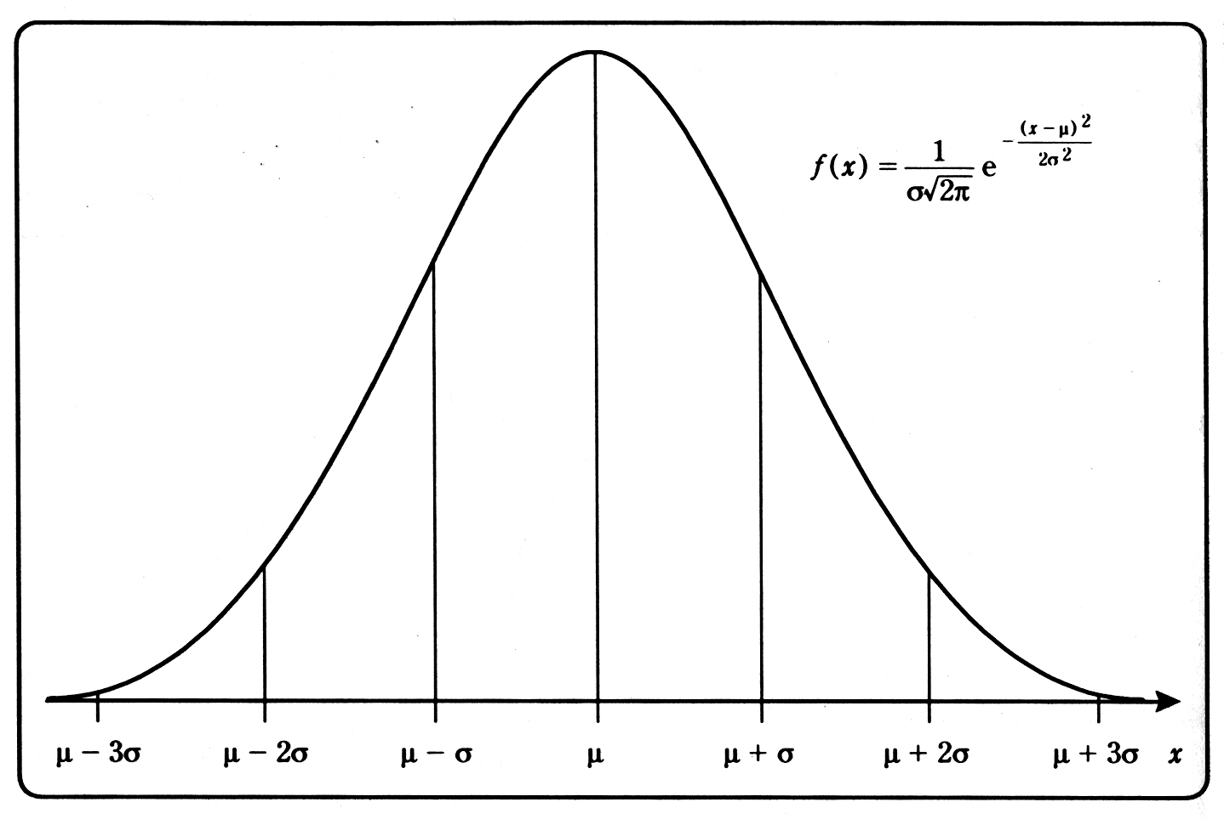
Quelle confiance accorder à l’estimation du max. de l’ Int._{raie} ?
Avec quelle précision s’approche-t-on de la ‘’vraie’’ valeur ?
Si les comptages suivent une distribution de Poisson..
valeur moyenne
μ
Statistique de
Poisson
Probabilité de trouver la vraie valeur de l’Int. raie
dans un intervalle donné
( m : moyenne sur les n comptages)
( σ : écart-type sur les n comptages )
σ
[m-σ ; m+σ] = 68.3%
car 68.3% des valeurs des comptages
sont comprises dans cet intervalle
[m-2σ ; m+2σ] = 95.4%
niveau de
confiance (1-α)
intervalle de
confiance
[m-3σ ; m+3σ] = 99.7%
il y a + de 99 chances sur 100 pour que la vraie valeur de μ soit dans l’intervalle
La validité de la mesure en microanalyse X ne peut donc être exprimée
qu’en terme de probabilité
Notes:
Si les comptages suivent une distribution de Poisson
Dispersion statistique

Slide 16
EN ANALYSE X, DANS LA LITTERATURE ET L’USAGE COURANT….
Précision statistique d’un comptage de N photons
Statistique de Poisson (σ=μ^{1/2} )
- (2 σ) (probabilité de 95,4%)
- anglo-saxons : (σ) précision relative : (probabilité de 68,3%)
précision stat. relative :
Notes:
Comptage de N photons durant un temps t =I(cps/s) x temps de comptage ; Intervalle deconfiance : [N-2 σ;N+2 σ]
Préc.stat.Teneur Massiq. est souvent calculée à partir de la statistique de comptage relative à l’acquisition du signal sur le témoin et l’échantillon, en l’assimilant à un calcul d’erreur (Y=X/Z donc dY/Y =dX/X + dZ/Z –les erreurs relatives s’ajoutent) (Y=X-Y: dY=dX+dZ : les erreurs absolues s’ajoutent)
Teneur massiq. Calculée à partir de la conc. Apparente qui est le rapport de la différence de 2 intensités.
Le rapport de deux variables poissoniennes n’est pas poissonien et ne suit pas une loi normale

Slide 17
EN ANALYSE X, DANS LA LITTERATURE ET L’USAGE COURANT….
I : intensité mesurée (coups/s)
t : temps de comptage (s)
N = I . t : valeur mesurée du comptage (coups)
Distribution de Poisson :
variance = σ² = μ ≈ N
• Précision statistique de l’Int. d’une raie ( 2 variables de Poisson I _{pic} et I _{FC} )
variance σ² pour une différence de 2 variables de Poisson :
(probabilité de 68,3%)
• Précision statistique relative d’une teneur massique
Assimilé à un calcul d’erreur :
Z=X/Y → dZ/Z =dX/X + dY/Y
→ FAUX !
la teneur massique ne suit pas une distribution de Poisson
les lois statistiques de Poisson ou de Gauss ne sont plus applicables
Notes:
Comptage de N photons durant un temps t =I(cps/s) x temps de comptage ; Intervalle deconfiance : [N-2 σ;N+2 σ]
Préc.stat.Teneur Massiq. est souvent calculée à partir de la statistique de comptage relative à l’acquisition du signal sur le témoin et l’échantillon, en l’assimilant à un calcul d’erreur (Y=X/Z donc dY/Y =dX/X + dZ/Z –les erreurs relatives s’ajoutent) (Y=X-Y: dY=dX+dZ : les erreurs absolues s’ajoutent)
Teneur massiq. Calculée à partir de la conc. Apparente qui est le rapport de la différence de 2 intensités.
Le rapport de deux variables poissoniennes n’est pas poissonien et ne suit pas une loi normale

Slide 18
Précision statistique d’une teneur massique donnée par l’intervalle de confiance
Tixier, Bastenaire, Ancey (J.Phys.D 10 1977, 817)
Concentration apparente vraie :
 | Int.vraie (inconnue) (cps/s) | durée du comptage (s) | nombre total de coups mesurés (cps) | nombre total de cps vrais (cps)
Pic éch. | I_{e} | t_{e} | n₁ | I_{e} t_{e}
FC éch. | B_{e} | α_{e} t_{e} | n₂ | B_{e} α_{e} t_{e}
Pic tém. | I_{t} | t_{t} | n₃ | I_{t} t_{t}
FC tém. | B_{t} | α_{t} t_{t} | n₄ | B_{t} α_{t} t_{t}
Estimateur de la concentration apparente :
Int.mesurées
Int.vraies
EDS : α_{e} = α_{t} = 1
2
TEST du KHI-DEUX SUR L’ESTIMATEUR de C_{apparente} :
Après simplification :
Equation du 2nd degré en C_{app} :
racines C_{app1} et C_{app2} : bornes de l’intervalle de confiance de C_{app} au seuil de confiance α choisi
Probabilié [ C_{app1} < C_{vraie} < C_{app2} ] = 1- α
Intervalle de confiance Intervalle de confiance
au seuil de > au seuil de
confiance 99 % confiance 90 %
Notes:
En toute rigueur, la précision stat.d’une teneur mass. Est donnée par l’intervalle de confiance tel qu’il est calculé par..
..consiste à calculer la somme des carrés des écarts entre les vraies valeurs des Int. et les mesures pic et FC sur l’éch. et le témoin
Le problème se résume à la résolution d’une éq. du 2nd degré en fonction de Capp. Les racines de cette éq. du 2nd degré , toujours réelles dans le cas de la microanalyse (discriminant tjrs.>0) définissent les bornes de l’intervalle de confiance au seuil de confiance choisi
X< χ² soit X- χ² <0 (signe du trinome négatif) correspond à Capp qui a une valeur comprise entre Capp1 et Capp2

Slide 19
CALCUL DE LA PRECISION STATISTIQUE de la teneur massique
à partir de l’ECART-TYPE et de l’ INTERVALLE DE CONFIANCE
En toute rigueur, ce calcul est faux !
Microsonde de Castaing (WDS) :
Andradite : 15 kV – 30 nA , t _{pic + FC}= 20 s.
Témoins : I_{sonde} adapté tel que : 10.000 cps/s sur pic
niveau de confiance de 95%
int. de
confiance
écart-type
-
précision stat. relative
andradite
nc.
Pour une conc.(Mg) 10 fois plus faible
La précision statistique relative calculée à partir de l’écart-type est plus optimiste
(Coll. C. Fournier – Cameca)
Notes:
Ces calculs s’appliquent bien en WDS moins en EDS car difficile de déterminer l’Int du FC (interférences de raies, forme du FC)

Slide 20
OPTIMISATION DES TEMPS DE COMPTAGE
Connaissant les Int. Pic et FC, répartir au mieux T_{acq. total} pour obtenir la meilleure précision statistique
T_{acq. total} donné → minimiser l’intervalle de confiance
Statistique de Ancey et al. : Minimiser le discriminant de l’équation du 2nd degré (statistique de Χ²)
WDS : T = t_{e}+α_{e} t_{e}+t_{t}+α_{t} t_{t}
_{échantillon :}
_{témoin :}
Temps optimisés :
_{avec :}
mi
EDS : T = t_{e}+t_{t}
_{échantillon : témoin :}
Temps optimisés :
_{avec :}
Précision statistique relative pour des temps de comptage optimisés :
au seuil de confiance choisi→ χ²
Notes:
Répartir au mieux Tacq entre les différents comptages
…éq du 2nd degré donnant les bornes de l’int. De confiance
On minimise l’esperance mathematique du carré de l’intervalle de confiance

Slide 21
OPTIMISATION DES TEMPS DE COMPTAGE
OU
Analyse préliminaire Programme de simul. de spectres
(échantillon de compos^{θ} inconnue) (compos. présumée de l’échantillon)
I_{e} , B_{e} , I_{t} , B_{t} mesurés I_{e} , B_{e} , I_{t} , B_{t} estimés
• pour une précision donnée, quelle est la durée d’acquisition totale minimum ?
⇓
t_{e} , α_{e} t_{e} , t_{t} , α_{t} t_{t} optimum
• pour une durée d’acquisition totale, quelle est la meilleure précision de la mesure, avec une répartition optimale des différents temps de comptage ?

Slide 22
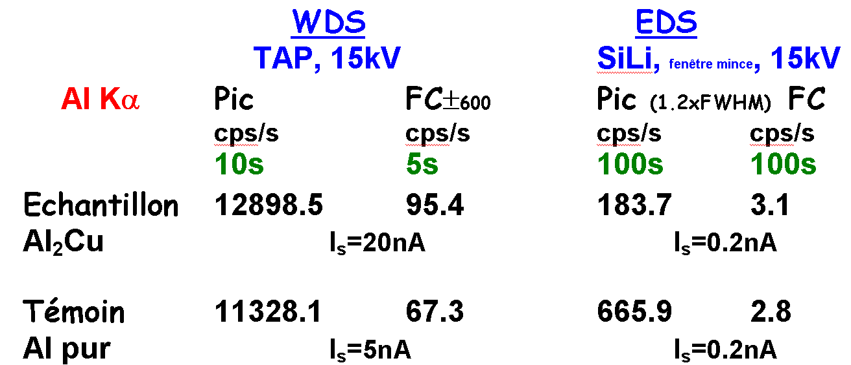
Optimisation des temps de comptage
Exemple : Dosage de Al dans Al₂Cu
Conditions d’acquisition avec temps de comptage standard
et taux de comptage standard
Spectro BP
temps de comptage :
Al (45.9 Wt%)
Cte. de temps la + élevée
(meilleure résolution en énergie)
I_{sonde} tel que ≈1000 cps/s. entrée du détecteur
30% temps mort
Notes:
EDS meilleure constante de temps (la plus élevée) offrant la meilleure résolution en énergie 30% de temps mort 1000 cps/s
Int du pic et du FC pour le témoin et l’éch, obtenu en intégrant le signal sur une ROI égale à 1,2 fois la largeur de la raie Al Ka à mi-hauteur

Slide 23
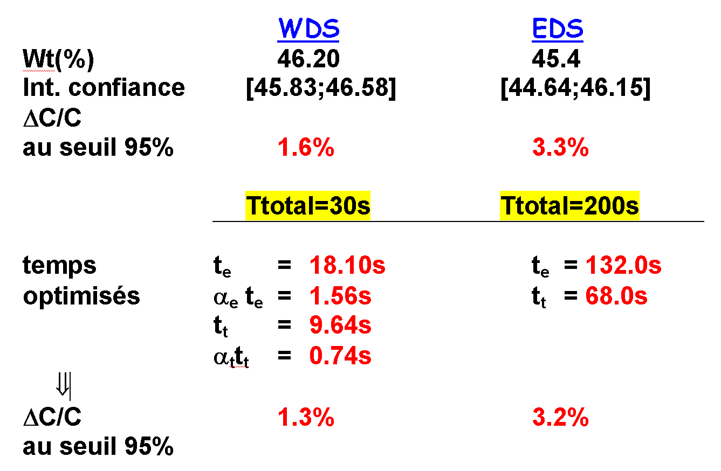
Optimisation des temps de comptage
Exemple : Dosage de Al dans Al₂Cu
Calcul de l’intervalle de confiance et de la précision statistique relative ΔC/C
sur la teneur massique en Al
Al
niveau de confiance 95%
ΔC/C
( temps d’acq.
précédents )
(amélioration de 20 %)
Notes:
WDS on améliore de 20% la valeur de la précision statistique

Slide 24
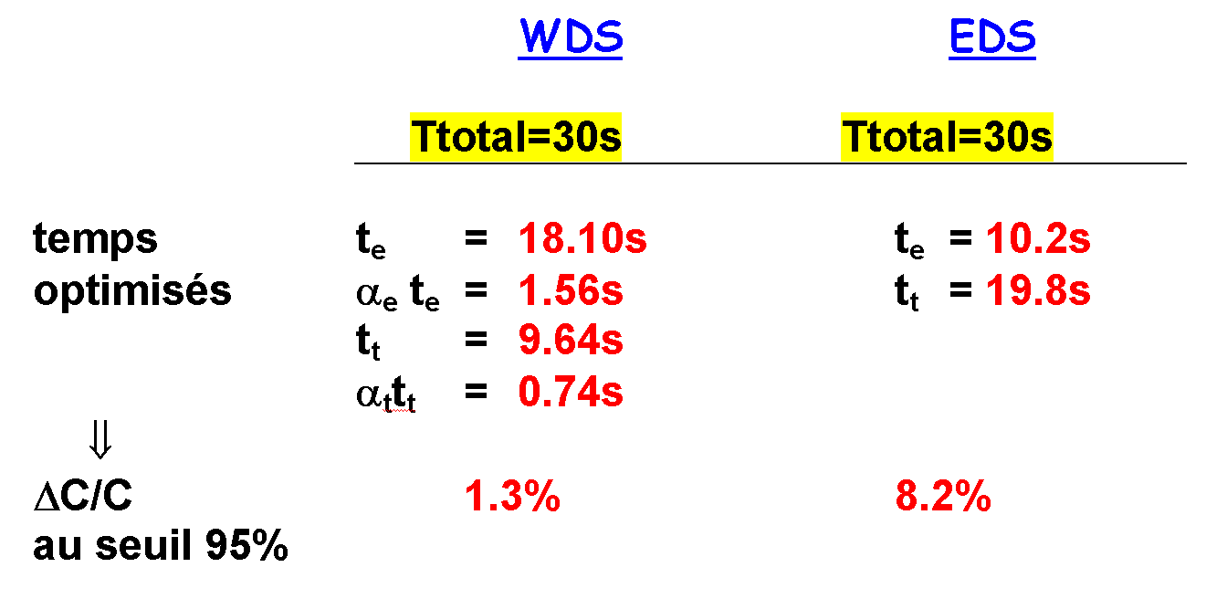
Optimisation des temps de comptage
Exemple : Dosage de Al dans Al₂Cu
Pour une même durée d’acquisition en WDS et EDS..
niveau de confiance 95%
précision stat. relative
⇒ WDS : meilleure précision statistique
Taux de comptage autorisés plus élevés
Meilleur rapport Int. Pic / Int. FC

Slide 25
Exemple : dosage Al dans Al₂Cu
Evolution de la précision statistique relative (ΔC/C) sur la teneur massique en Al en fct. de T_{total d’acq.}
niveau de confiance 95 %
variation asymptotique
Gain d’un facteur 2 sur la précision statistique relative → compter 4 fois plus longtemps

Slide 26
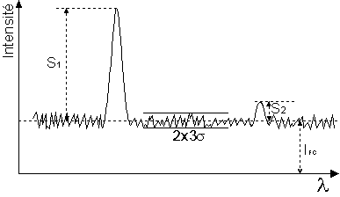
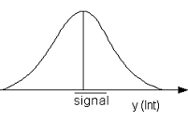
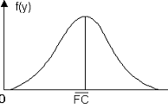
LIMITE DE DETECTION
Limite au-delà de laquelle on distingue une raie caractéristique du fond continu.
La plus faible concentration qui peut être détectée avec un certain niveau de confiance
METHODE DES 3 SIGMAS :
99,7% des valeurs de
l’intensité du FC sont dans
cet intervalle
Limite de détection :
Raie caractéristique détectée si son Int. > 3 σ_{FC}
> 3 (I_{FC}.t)^{1/2}
3σ
ESTIMATION DE LA LIMITE DE DETECTION
- écart-type de la différence de deux intensités , avec t_{pic} = t _{FC} = t_{e}:
I_{e} = B_{e}
Avec I_{e} = B_{e}
0
Dans la méthode
des 3σ :
I_{limite} . t_{e} = 3σ
I_{limite} = 3.(2.B_{e}/t_{e}) ^{1/2}
0
- estimation de la concentration minimum détectable :
C_{A}=ZAF.k_{A}.C_{t}
k_{A}= I_{e}-B_{e} / I_{t}-B_{t}
C_{L} dépend du témoin (C_{t}, I_{t}, B_{t}) et des coef. ZAF
Notes:
CL dépend aussi de ZAF

Slide 27
LIMITE DE DETECTION / D’IDENTIFICATION
LIMITE DE DETECTION
Estimée avec un risque α (α =0.3%, 1-α = 99.7% dans la méthode des 3σ)
de confondre les fluctuations du Fond Continu avec une raie caractéristique
i.e. de considérer Conc.>0 alors que Conc.=0
Pour être complet..
Tenir compte du risque β
de considérer Conc.=0 alors que Conc.>0
risques α et β → LIMITE D’IDENTIFICATION
Notes:
Pour être complet dans la procédure de détermination de la limite de détection

Slide 28
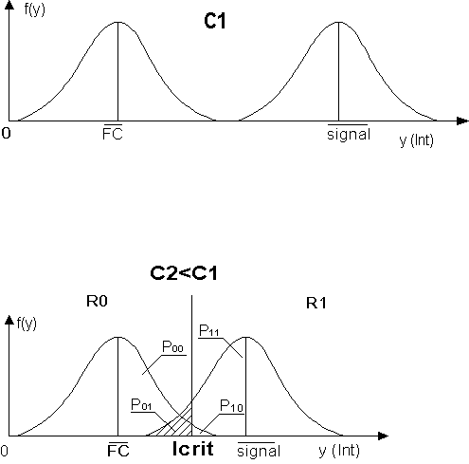
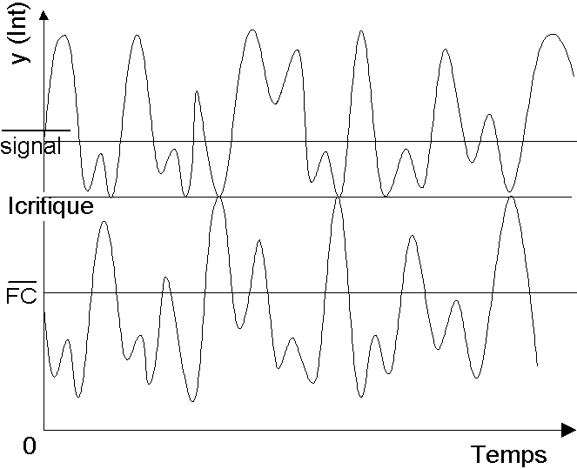
LIMITE D’IDENTIFICATION
Distributions de Poisson
Fluctuations statistiques
du signal caract. (C≠0)
du FC (C=0)
pas de chevauchement des distributions
⇒ origine du signal : ray^{t} caractéristique
lim.détection<
Pour la valeur de I_{critique} :
signal à l’origine d’un ray^{t} caractéristique ou du FC ?
Proba. de considérer
à juste titre Conc.= 0
Proba. de considérer
à juste titre Conc.>0
risque α
Proba. de considérer
Conc.=0 alors que Conc.>0
risque β
Proba. de considérer
Conc.>0 alors que Conc.=0
Notes:
Distributions de Poisson Int. FC; Distributions de Poisson Int. Signal caractéristique
C1>>limite de détection
C2>limite de détection

Slide 29
LIMITE D’IDENTIFICATION
Lors d’une mesure → 2 hypothèses se présentent :
Hyp.0 : le signal ∈ à la densité de probabilité p₀ : C=0
Hyp.1 : le signal ∈ à la densité de probabilité p₁ : C>0
p₀(int)
p_{y}(int)
Le signal ∈ à la région R1
Probabilité de choisir l’hypothèse C>0 / C=0 est vraie (Risque α):
Probabilité de choisir l’hypothèse C>0 / C>0 est vraie :
P₀₀+P₁₀=1 P₀₁+P₁₁=1
Le signal ∈ à la région R0
Probabilité de choisir l’hypothèse C=0 / C>0 est vraie (Risque β):
Probabilité de choisir l’hypothèse C=0 / C=0 est vraie :
Dans la procédure de détermination de la limite d’identification, il faut considérer une probabilité dans chaque région : par exemple : risque α et risque β
I_{critique} définit la limite d’identification au seuil de confiance choisi
Notes:
P0 relatifs aux comptages

Slide 30
LIMITE D’IDENTIFICATION-SEUIL DE DETECTION (risques α et β)
Ancey et Tixier (1978)
A partir du test de Chi-deux sur l’estimateur de la Conc. apparente:
prise en compte des risques α et β dans la fonction λ
risque α = β = 5%
Probabilité 95% : pour α = β = 0.05, λ(α, β)=13
Probabilité 99% : pour α = β = 0.01, λ(α, β)=24.03
Pour de faibles teneurs,
t _{comptage pic} = t _{comptage FC}
car I_{e} voisin de B_{e}
Notes:
La limite d’identification prend le nom de seuil de détection dans le calcul de Ancey et Tixier

Slide 31
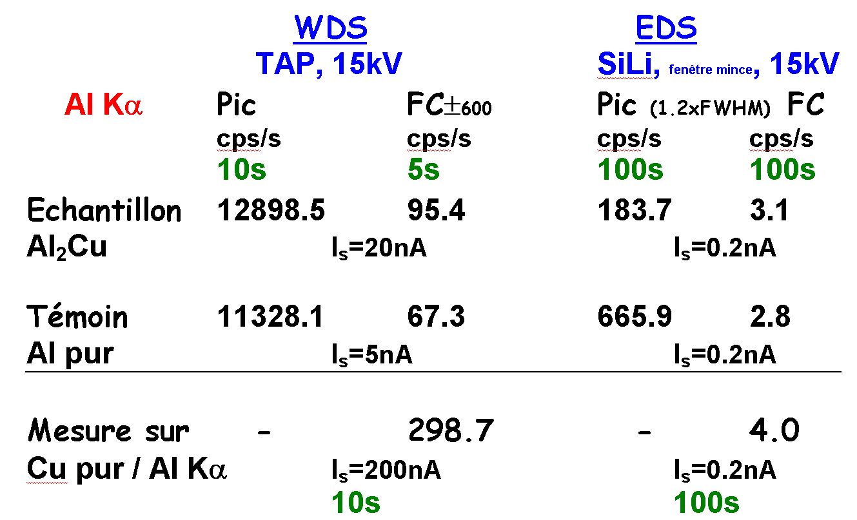
Exemple : Calcul du seuil de détection à 95% de Al dans Cu (Ancey)
Il n’est pas nécessaire de disposer d’échantillons à teneur en Al faible et connue.
Il suffit de mesurer B_{e} (Int. FC_{éch}) dans des conditions convenables (éch. Cu ne contenant pas Al).
Conditions d’acquisition et taux de comptage relatifs à l’analyse de Al dans Al₂Cu :
Spectro BP
temps de comptage :
I_{t}
B_{t}
B_{e}
temps de comptage :
Notes:
On considère témoin Al pur
Be : mesure du FC obtenue sur Cu pur à la position de la raie Al Ka

Slide 32
HV : 15 kV
Evolution du seuil de détection à 95% de Al dans Cu
en fonction de Tacq. total [Ancey et al.]
éch.
Diminuer d’un facteur 10 le seuil de détection → compter 100 fois plus longtemps

Slide 33
JUSTESSE et PRECISION
Evaluée par des échantillons tests (circuit d’inter-comparaison).
Accord entre la mesure analytique et la valeur vraie
→ la différence, c’est l’erreur.
PRECISION
MAUVAISE BONNE
précis, mais...
pas très juste !
JUSTESSE
ou EXACTITUDE
MAUVAISE
BONNE
Une teneur massique peut être mesurée
avec une bonne précision statistique
(faible dispersion des mesures)
mais être éloignée de la teneur vraie
ni juste, ni précis !
Inversement :
on peut réaliser une série de mesures
avec une mauvaise précision statistique
mais les mesures peuvent être justes
juste et précis..
pas très précis, mais ...juste !
Notes:
éloignée de la teneur vraie : être fausse !
Les méthodes statistiques permettent de…

Slide 34

Précision et incertitude
Les calculs statistiques ne concernent que la dispersion statistique liée au caractère aléatoire de l’émission X.
En microanalyse X, le calcul de l’incertitude totale est plus complexe.
Il doit tenir compte à la fois des incertitudes liées à l’échantillon, à l’instrument, aux conditions opératoires et à la quantification :
où :
est la variance liée à l’échantillon, incluant les incertitudes liées à l’inclinaison, à la rugosité, à la conductivité, à la contamination, etc.
est la variance liée à l’instrument (stabilité, spectromètre, etc.)
est la variance associée aux choix des conditions opératoires,
est la variance liée à la mesure,
est la variance associée aux incertitudes de la quantification.
Variance ou écart quadratique moyen :
Notes:
Variance d’une somme ou d’une différence entre 2 grandeurs = somme des variances des 2 grandeurs

Slide 35
Précision et incertitude
Conclusions Exposé de Claude Merlet – Déc. 2009 :
Les sources d’incertitudes en microanalyse X peuvent être nombreuses et de tout ordre.
L’évaluation de l’incertitude est essentielle dans l’utilisation des résultats d’analyse X.
La difficulté est :
- de connaître les sources d’erreurs
- d’évaluer ces erreurs
Les incertitudes de mesure sont fortement liées :
- à l’échantillon
- au choix des conditions expérimentales déterminées grâce à la bonne connaissance de l’échantillon, de la technique instrumentale, et par ce que l’on recherche.
Grâce à cette connaissance, il est possible de réduire les sources d’erreur et d’évaluer de manière réaliste l’incertitude de la mesure.
Notes:
Variance d’une somme ou d’une différence entre 2 grandeurs = somme des variances des 2 grandeurs

Slide 36
CONCLUSION
• calculs statistiques : complexes
: disponibles en standard sur certains systèmes d’analyse
: programmation par l’utilisateur
        vérification de la qualité des analyses
        optimisation des conditions d’analyse → meilleure précision statistique
        (analyse d’éléments en faible teneur)
• la précision statistique ne prend pas en compte les erreurs de mesure telles que :
mauvaise lecture de HV,
mauvais traitement du spectre,
paramètre erroné dans le modèle de calcul,
problème lié à la préparation d’échantillon (résidus de polissage,..) ….
Notes:
éloignée de la teneur vraie : être fausse !
Les méthodes statistiques permettent de…

